Slide 1

电气工程与自动化学院自动化专业 21级4班
智能防丢报警系统
答辩人：黄艳 指导老师：李珊

Slide 2

目录
智能防丢报警系统
01
选题意义及目的
02
基本内容
03
需求分析
04
方案设计
05
设计思路
06
进度安排

Slide 3
1
第
部分
选题意义及目的

Slide 4
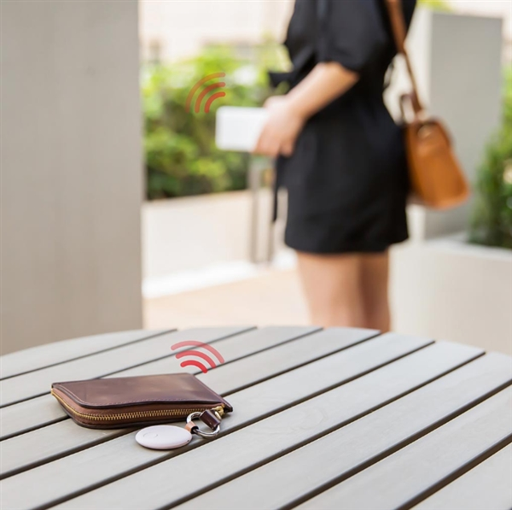
01
选题意义及目的
研究背景
随着社会进步与发展，人们对于物品管理的效率和安全性要求越来越高。
智能防丢报警系统通过蓝牙技术，不仅有效提高了物品管理的效率，还为公共安全管理和城市管理带来了革命性的变革
智能防丢报警系统的研究意义在于它能够显著提升个人物品的安全性和减少丢失事件。随着社会的发展和科技的进步，人们对于物品管理的效率和安全性要求越来越高。智能防丢报警系统通过集成实时定位和追踪技术，不仅有效提高了物品管理的效率，还为公共安全管理和城市管理带来了革命性的变革

Slide 5
01
选题意义及目的
个人物品管理
家庭/店铺防盗
01
04
宠物防丢
应用
工业园区/仓库管理
02
05
老人/小孩看护
公共机构
03
06

Slide 6
2
第
部分
基本内容

Slide 7

02
基本内容
研究内容
本课题提出设计一个在研究数据采集与处理的基础上，结合电路、信号、蓝牙、APP设计等知识，利用仿真、开发工具，以单片机作为控制器，选用数据通信与传感器，设计一款智能防丢报警器，可实时监测用户手机与防丢报警器的距离，一旦超出安全距离，及时报警通知用户。

Slide 8
3
第
部分
需求分析

Slide 9
03
需求分析
项目内容要求
智能防丢报警器与手机端相连接匹配；
智能防丢报警器与手机通信，实时监测手机与报警器距离，当报警器与手机距离大于5m，发出报警；
手机端APP设计，按键操控发出报警，提示位置，并且可实现控制3个报警器；
防丢器外壳安全、显眼，半径小于2cm；
防丢器可移动便携低功耗，报警成功率达90%。
Notes:
链接：https://pan.baidu.com/s/1dBUOykZfGkjoJj8YrmZuTw?pwd=7788
提取码：7788

Slide 10
03
需求分析
设计重点
设计难点
ESP32主控单元、锂电池充放点电路等硬件电路设计；
智能防丢报警器与手机蓝牙互通；
嵌入式操作系统Free RTOS在ESP32主控的应用；
安卓手机上位机APP设计。
小而集成的智能防丢报警器，外壳半径小于2CM；
蓝牙RSSI测距算法。
Notes:
链接：https://pan.baidu.com/s/1dBUOykZfGkjoJj8YrmZuTw?pwd=7788
提取码：7788

Slide 11
4
第
部分
方案设计

Slide 12
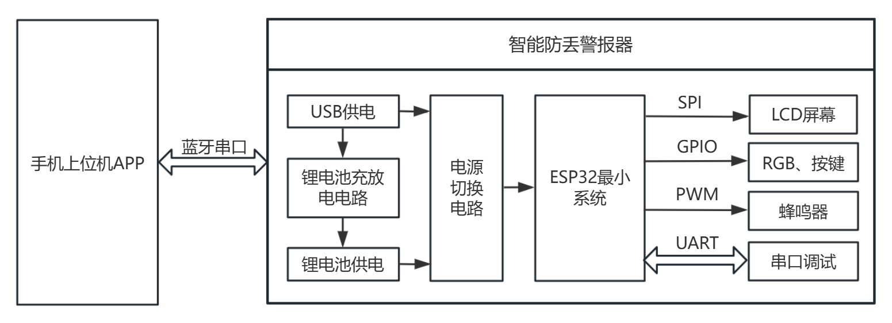
04
方案设计
硬件设计内容

Slide 13
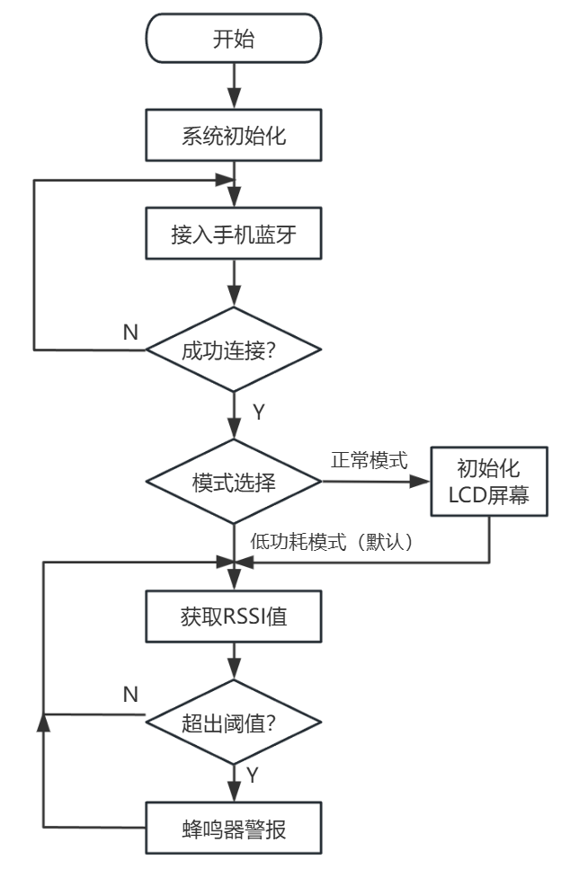
04
方案设计
软件设计内容

Slide 14
5
第
部分
设计思路

Slide 15

05
设计思路
预期效果
设计思路
ESP32C3为控制核心，通过500mA，3.7V锂电池向系统供电，经过一路DC-DC稳压电路向ESP32单片机供电。同时可以通过TYPE-C接口向锂电池充电。通过蓝牙信号的RSSI值计算得到防丢警报器与手机的距离，当距离大于>5m时防丢警报器发出蜂鸣警告，同时手机APP收到相关提示。

Slide 16
6
第
部分
进度安排

Slide 17
进度安排
2024.12.14～2024.12.28 查阅资料文献，撰写开题报告；
2024.12.29～2025.01.12 确定方案的可行性，确认具体方案；
2025.01.13～2025.03.01 查阅相关英文，并翻译，写文献综述；
2025.03.02～2025.03.26 完成电路制作，编写程序；
2025.03.27～2025.04.23 实现软硬件联调；
2025.04.24～2025.05.07 完善设计，撰写论文；
2025.05.08～2025.05.14 修改论文，准备答辩；
2025.05.15～2025.05.29 完善论文，提交答辩资料。

Slide 18


THANK YOU
请老师批评指正

